Slide 1

3.2
케라스 소개
케라스란?
케라스는 거의 모든 종류의 딥러닝 모델을 간편하게 만들고 훈련시킬 수 있는 파이썬을 위한 딥러닝 프레임 워크입니다.
5
케라스의 4가지 특징
동일한 코드로 CPU와 GPU에서 실행할 수 있습니다.
2. 사용하기 쉬운 API를 가지고 있어 딥러닝 모델의 프로토타입을 빠르게 만들 수 있습니다.
3. 합성곱 신경망, 순환 신경망을 지원하며 이 둘을 자유롭게 조합하여 사용할 수 있습니다.
4. 다중 입력이나 다중 출력 모델, 층의 공유, 모델 공유 등 어떤 네트워크 구조도 만들 수 있습니다.
off

Slide 2
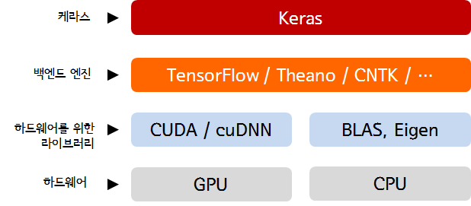
3.2
케라스 소개
케라스를 사용한 딥러닝 구조
케라스는 하나의 텐서 라이브러리에 국한하여 구현되어 있지 않고 모듈 구조로 구성되어 있습니다.
텐스펄로, 씨아노, CNTK 등 여러가지 백엔드 엔진이 케라스와 연동됩니다.
5
off

Slide 3
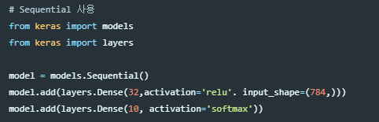
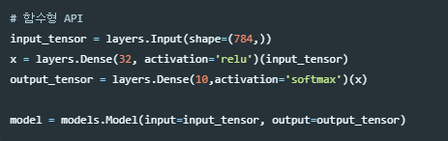
3.2
케라스 소개
케라스를 사용한 개발
케라스의 작업 순서
1. 입력 텐서와 타깃 텐서로 이루어진 훈련 데이터를 정의합니다.
2. 입력과 타깃을 매핑하는 층으로 이루어진 네트워크를 정의합니다.
3. 손실함수, 옵티마이저, 모니터링하기 위한 측정 지표를 선택하여 학습 과정을 설정합니다.
4. 훈련 데이터에 대해 모델의 fit() 메서드를 반복적으로 호출합니다.
케라스의 모델 정의
Sequential 클래스 : 순서대로 층을 쌓아올리는 경우
함수형 API : 임의의 구조를 만들 수 있는 비순환 유향 그래프
5
off

Slide 4
3.5
뉴스 기사 분류
다중 분류란?
각 데이터를 2개 이상의 클래스로 분류하는 것
5
다중 분류 2가지
각 데이터가 정확히 하나의 범주로 분류되면 단일 레이블 다중 분류입니다.
각 데이터가 여러 개의 범주에 속할 수 있다면 다중 레이블 다중 분류 입니다.
off

Slide 5
3.5
뉴스 기사 분류
로이터 데이터셋 로드하기
짧은 뉴스 기사와 토픽의 집합인 로이터 데이터셋을 로드합니다.
그리고 가장 많은 빈도의 단어 10000개로 제한합니다.
5
off

Slide 6
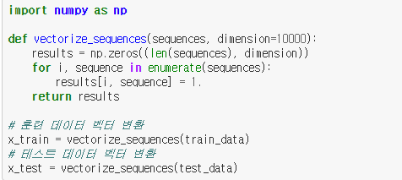
3.5
뉴스 기사 분류
데이터 인코딩하기
데이터를 벡터로 변환합니다.
5
off

Slide 7
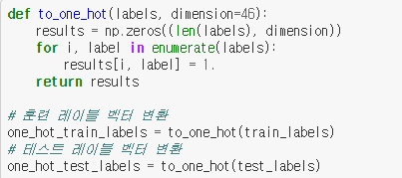

3.5
뉴스 기사 분류
원-핫 인코딩
원-핫 인코딩으로 각 레이블의 인덱스 자리는 1로 나머지는 0으로 만들어 준다.
5
off

Slide 8
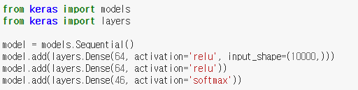

3.5
뉴스 기사 분류
모델 정의
46개의 클래스 이기 때문에 그 이상의 64개 유닛의 층을 만들어준다.
5
off

Slide 9

3.5
뉴스 기사 분류
검증 데이터 준비하기
훈련 데이터에서 1000개는 검증 데이터로 따로 사용합니다.
5
off

Slide 10
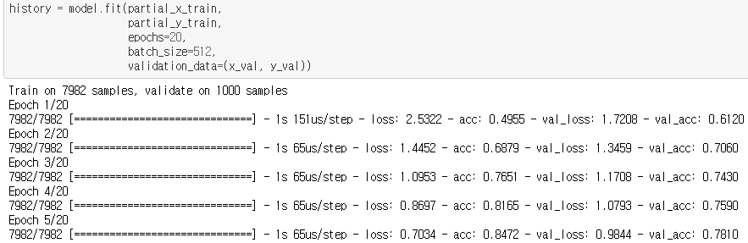
3.5
뉴스 기사 분류
모델 훈련하기
20번의 에포크로 모델을 훈련합니다.
5
off

Slide 11
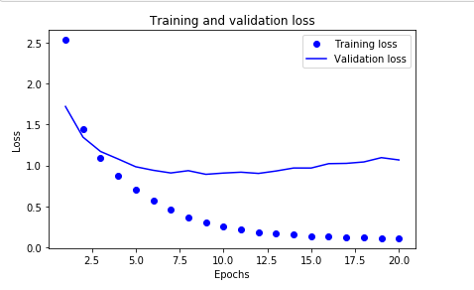
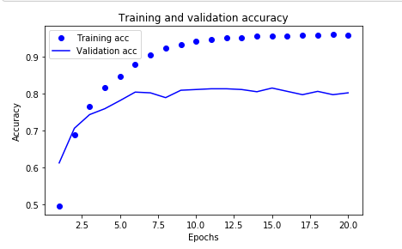
3.5
뉴스 기사 분류
결과 확인하기
9번째 이후로 과대 적합이 일어나며 정확도는 78%정도 나오고 있습니다.
5
off

Slide 12


3.5
뉴스 기사 분류
새로운 데이터 예측하기
Predict 메서드를 이용해서 새로운 데이터를 46개의 토픽에 대한 확률 분포로 예측할 수 있습니다.
5
off

Slide 13
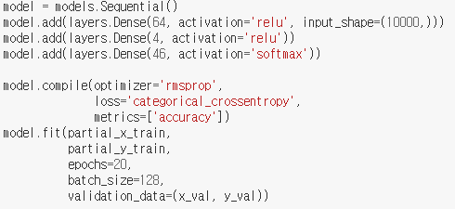
3.5
뉴스 기사 분류
충분히 큰 중간층을 두어야하는 이유
중간층이 범주인 46개보다 더 작다면 병목 현상이 일어나 정확도가 떨어지게 됩니다.
5
off

